Slide 1

Programador Web
Professor: Gelvazio Camargo

Slide 2


jQuery + Ajax

Slide 3

Tópicos
O que é jQuery
Seleções básicas
Funcionalidades
Ajax

Slide 4

O que é jQuery
Biblioteca JavaScript
CrossBrowser (Todos os navegadores)
John Resig (21 anos)
Software livre

Slide 5
O que é jQuery
Objetivos
Simplificar
Facilitar
Operações que devem ser feitas com várias linhas em JavaScript puro, podem ser feitos em poucas utilizando jQuery

Slide 6
O que é jQuery
Uso
Adicionar efeitos visuais e animações
Acessar e manipular o DOM
Carregar componentes Ajax

Slide 7
O que é jQuery
Obtendo o jQuery
Pode ser feito o download no site: http://jquery.com/
Baixar a versão uncrompressed – development
Adicionar aos arquivos do projeto e utilizar a tag script para disponibilizar o conteúdo

Slide 8
Seleção Básica

Slide 9

Seleções básicas
O jQuery utiliza como ponto de partida a variável $
Através dela que se tem acesso as funções disponíveis do jQuery

Slide 10
Seleções básicas
Seletor de id
Acessa o elemento cujo o atributo id for especificado
Segue a mesma regra do css
$("#paragrafo").val(‘teste’);

Slide 11
Seleções básicas
<script type="text/javascript"> function mostraParagrafo() { $("#paragrafo").fadeIn("slow"); } </script> ... <input type="button" onclick="mostraParagrafo()" value="exibe paragrafo" /> <p id="paragrafo" style="display: none;"> Curso de desenvolvimento Web. </p>

Slide 12

Seleções básicas
Seletor de classe
Acesso o elemento ou elementos que tiverem o atributo class igual ao especificado
Segue a mesma regra do css

Slide 13
Seleções básicas
<style type="text/css"> .escondido{ display: none; } </style> <script type="text/javascript"> function mostraParagrafo() { $(".escondido").slideDown("slow"); } </script> <input type="button" onclick="mostraParagrafo()" value="exibe paragrafo" /> <p class="escondido"> Paragrafo 1. </p> <p class="escondido"> Paragrafo 2. </p> <p class="escondido"> Paragrafo 3. </p>

Slide 14

Seleções básicas
Seletor de elemento
Acesso para um elemento ou conjunto através do nome da tag do mesmo

Slide 15
Seleções básicas
<style type="text/css"> .escondido{ display: none; } </style> <script type="text/javascript"> function mostraParagrafo() { $(“p ").slideDown("slow"); } </script> <input type="button" onclick="mostraParagrafo()" value="exibe paragrafo" /> <p class="escondido"> Paragrafo 1. </p> <p class="escondido"> Paragrafo 2. </p> <p class="escondido"> Paragrafo 3. </p>

Slide 16
Seleções básicas
Agrupamento de seletores
Permite utilizar mais de um seletor ao mesmo tempo
Deve ser separado por vírgula
$( 'p, .escondido, #menu' ). Hide();

Slide 17
Seleções básicas
<script type="text/javascript"> $(document).ready(function() { $("a, #menu, h1").css("font-family", "Verdana"); }); </script> <h1>Meu site</h1> <hr /> <div id="menu"> <a href="">Home</a> :: <a href="">Quem somos</a> :: <a href="">Contato</a> </div>

Slide 18
Funcionalidades
Realizada a seleção dos elementos temos uma diversidade de funcionalidades que podem ser executadas a estes elementos

Slide 19
Funcionalidades
addClass()
Adiciona uma classe ao elemento
$(“p ").addClass(“cor_vermelha");
css()
Adiciona algum css ao elemento
$(“p ").css(‘text-align’,’center’);

Slide 20
Funcionalidades
removeClass
Adiciona uma classe ao elemento
$(“p ").removeClass(“cor_vermelha");
toggleClass()
Caso já tenha a classe retira, se não tem, coloca
$(“p ").toggleClass(“cor_vermelha");

Slide 21
Funcionalidades
height()
Busca ou altera a altura de um elemento
Var iTam = $(“div").height();
$(“div").height(100);
width()
Busca ou altera a largura de um elemento
Var iTam = $(“div").width();
$(“div"). width(100);

Slide 22
Funcionalidades
Show()
Exibe um elemento oculto
$(“div"). show(); ou $(“div"). show(“slow”);
Aceita como parâmetro a velocidade, dando um efeito
hide()
Esconde um elemento oculto
$(“div"). hide(); ou $(“div"). hide(“slow”);
Aceita como parâmetro a velocidade, dando um efeito

Slide 23
Funcionalidades
fadeIn()
Mostra um elemento com efeito gradativo
$(“div"). fadeIn(); $(“div"). fadeIn(“slow”);
fadeOut()
Esconde um elemento com efeito gradativo
$(“div"). fadeOut(); $(“div"). fadeOut(“slow”);

Slide 24
Funcionalidades
empty()
Remove todos os filhos e conteúdo de um elemento
$(“div"). empty();
val();
Busca ou seta o valor de um elemento
$(‘#nome’).val();
$(‘#nome’).val(‘Glauco’);

Slide 25
Funcionalidades
html()
Busca ou atribui o conteúdo HTML de um elemento
$(“div"). html(‘<p>Glauco</p>’);

Slide 26
Funcionalidades
animate()
Aplica um estilo, porém, a troca do estilo ocorre gradativamente, apresentando um efeito
$("div").animate({left: '250px'});
http://www.w3schools.com/jquery/jquery_examples.asp
https://api.jquery.com/

Slide 27
Funcionalidades
Each
Função para realização de for sem criação de controle do laço
var pessoas = ["João", "José", "Maria", "Antônio"]; $.each(pessoas, function(index, item) { alert(item); });

Slide 28
Funcionalidades
Eventos
click()
dblclick()
mouseenter()
mouseleave()
mousedown()
mouseup()
hover()
focus()
blur()
$(‘#botao’).click(function(){ alert(1); });

Slide 29


Slide 30
Ajax
Asynchronous Javascript and XML
Tornar as páginas web mais interativas
Fazendo solicitações assíncronas de informações
XML é opcional, o conceito mais utilizado é JSON

Slide 31
Ajax
Realiza requisições HTTP ao servidor sem submeter o formulário
A tela continua da mesma maneira, sem recarregar todo o seu conteúdo

Slide 32
Ajax
jQuery
http://api.jquery.com/jquery.ajax/
$.ajax({url: ‘ajax.php’, type: ‘GET’ ou ‘POST’, async: true ou false, data: oDados, success: function(){ } });

Slide 33
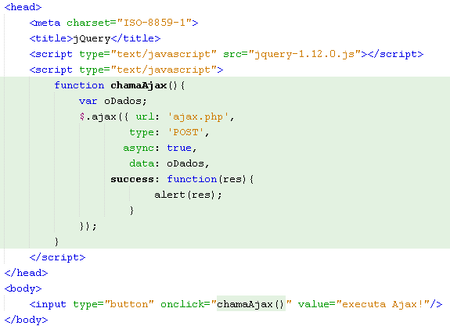
Ajax - Exemplo
Arquivo index.php

Slide 34
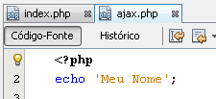
Ajax - Exemplo
Arquivo – ajax.php

Slide 35
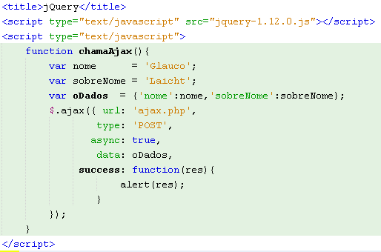
Ajax - Exemplo
Exemplo com parâmetros (index.php)

Slide 36

Ajax - Exemplo
Ajax.php

Slide 37

Exercícios

Slide 38
Exercícios
Alterar o cadastro de categoria para que ao confirmar, verifique se já não existe uma categoria com o mesmo nome informado
ViewCategoria.php
Colocar um id no form
Alterar o input de gravar para type button
Adicionar um evento onclick

Slide 39
Exercícios
Na função Javascript
Realizar uma requisição ajax para a página de categoria e com um parâmetro identificando que trata-se de um requisição ajax
Exemplo: index.php?pagina=Categoria&ajax=t

Slide 40
Exercícios
ControllerCategoria.php
No processa, verificar se foi enviado o parâmetro ajax, se sim, ir para um novo método (verificaRequisicaoAjax)
Neste deve instanciar a persistência e chamar um método getCategoriaPeloNome
Executa um sql (count) no banco filtrando pelo nome
Se retornou 0, deve devolver false, senão true

Slide 41
Exercícios
Na função success do JavaScript, verificar se o retorno foi true ou false
Se for true, deve exibir um alerta para o usuário, informando que já existe está categoria
Observação:
A função ajax deverá ter a opção async:false

Slide 42


Slide 43


